Slide 1
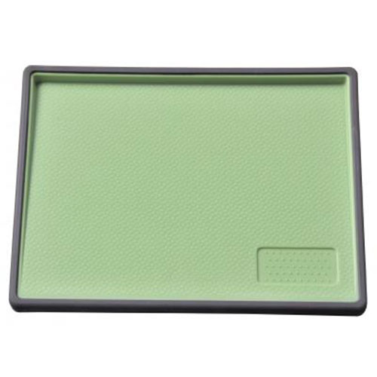
【提案書】
すべらないWカッティングボード
特徴
食材を切る際に便利な滑り止め付の両面まな板です。四方には傾斜がついているため切った野菜などを受け止めることができ、また薬味おろし機能も搭載。アウトドアシーンでも非常に便利です。
納期
納期スペース
仕様
素材：ポリプロピレン・熱可塑性エラストマー
サイズ：26×1.8×20cm
重量：380g
包装：持ち手付ジッパー袋入り
お見積
お見積りスペース

